Slide 1
«Consulting Services for Swiss Accompanying Measures (SAM) in SECO Cadastre Projects»
Presentación Medida complementaria 2.2 –
Fortalecer el marco de asociacionismo entre entidades educativas peruanas y suizas
SLM Swiss Land Management Foundation
Notes:
Buen día a todos y a todas, mi nombre es R.P., soy arquitecta y urbanista y especialista en planificación urbana, catastro y administración de tierras. Formo parte del equipo de consultores SAM y en esta ocasión deseo compartir los resultados del estudio preliminar sobre el Fortalecimiento del Asociacionismo entre entidades educativas de Suiza y Perú, enfocadas en el catastro.

Slide 2
¿Que es SAM y cuál es su alcance?
Es un acompañamiento técnico a proyectos cofinanciados por SECO, donde el Proyecto de “Fortalecimiento de los Catastros Urbanos para la Gobernanza Urbana en el Perú”, es uno de ellos.
Es un apoyo a través de medidas complementarias de asistencia técnica que contribuyen a los objetivos de los proyectos y crean valor agregado, aportando con la experiencia de Suiza en el ámbito de catastro.
Estas medidas tienen el enfoque principal en el fortalecimiento de las capacidades de los beneficiarios directos de los proyectos.
Notes:
Pero antes, qué significa SAM? SAM es un programa de acompanamiento técnico financiado por SECO, que da valor agregado al proyecto "Fortalecimiento de los Catastros Urb. para la Gobernanza Urb. en el Perú, y se encarga de aportar experiencias valiosas en el tema de desarrollo de capacidades en el ámbito catastral, explorando posibilidades concretas para el intercambio de conocimiente entre entidades educativas Suiza y Peruanas.

Slide 3
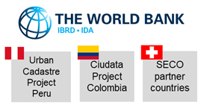
Implementado por un consorcio suizo
Consortium Swiss Land Management Network
Cliente (SECO Bern, PER, COL)
Administración de Tierras, Catastro, Governance
(lead company)
Gestión territorial y planificación urbana
Swiss Cadastre, (admin support)
Administración de Tierras y Geodesia
Socios de implementación
Varios subcontratistas → acceso a un pool de expertos adicionales en Suiza
UAS-FHNW
Training programs and Research
Géodétec SA
Swiss Cadastre and Multi purpose Cadstre
SLM Foundation
Pool of Swiss cadastral experts
Beneficiarios
Instituciones de nivel central
Gobiernos locales/ Municipalidades
Sector privado (users, providers)
Notes:
SAM está compuesto por un equipo multidisciplinario de especialistas en:
administración de tierras y catastro
geomática, gestión de calidad de datos, modelización de datos (LADM, INTERLIS)
infraestructura de datos espaciales (IDE), catastro de restricciones publicas
planificación territorial y urbanismo
formación educativa (vinculo con la Universidad FHNW de Suiza)
geomensores certificados con mandatos de conservación catastral en Suiza.

Slide 4
Medidas Complementarias SAM
Medida complementaria SAM
1.1. Apoyar en la conceptualización y diseño del Sistema de Información Catastral
1.2. Fortalecer en la articulación conceptual y técnica entre el OUN, el SIC, y la IDEP
1.3. Apoyar en el diseño de una herramienta institucional para la (auto) evaluación de procesos
1.4. Estrategia y herramientas para promover el uso fiscal del catastro a nivel municipal
1.5. Fortalecer en la definición del modelo de gobernanza institucional y gobierno de datos
2.1. Diseñar e implementar cursos complementarios en torno a la norma ISO 19152:2012 LADM
2.2. Fortalecer el marco de asociacionismo entre entidades formativas peruanas y suizas
2.3. Apoyar en el desarrollo de intercambio de experiencias entre Colombia, Perú y Bolivia; viaje de intercambio en Suiza
Notes:
En esta presentación voy a compartir los alcances de la medida 2.2. "Fortalecer el Marco del Asociacionismo entre Entidades formativas peruanas y Suizas"

Slide 5
Medidas 2.2 – Resultados R1 y R4
 | Medida 2.2: Fortalecer el marco de asociacionismo entre entidades formativas peruanas y suizas
R1 | Identificar las potenciales instituciones peruanas del sector de educación y formación aplicada en la temática para establecer un marco de asociación Identificar las instituciones peruanas del sector de educación y formación aplicada en la temática (lista larga) Establecer criterios de selección para instituciones peruanas del sector de educación y formación que tengan potencial para establecer un marco de asociación Proponer una lista corta de instituciones peruanas del sector de educación y formación candidatos para establecer un marco de asociación; discusión con el MVCS, AT BM SECO y selección definitiva.
R4 | Identificar institutos técnicos y universidades peruanas que actualmente dictan programas relacionados con la temática Inventariar aspectos clave de las universidades peruanas que actualmente dictan programas relacionados con la temática, como, por ejemplo: grado académico ofertado, financiación pública o privada, relaciones internacionales, reconocimiento académico (créditos), programas de investigación, etc. Describir los programas que forman parte de la oferta formativa de las universidades identificadas.
Notes:
R4. Identificación de las instituciones peruanas que dictan cursos y especializaciones en temas catastrales
R1. Identificación de las instituciones más idóneas para establecer un primer marco de ASoCiaCioNisMo.

Slide 6
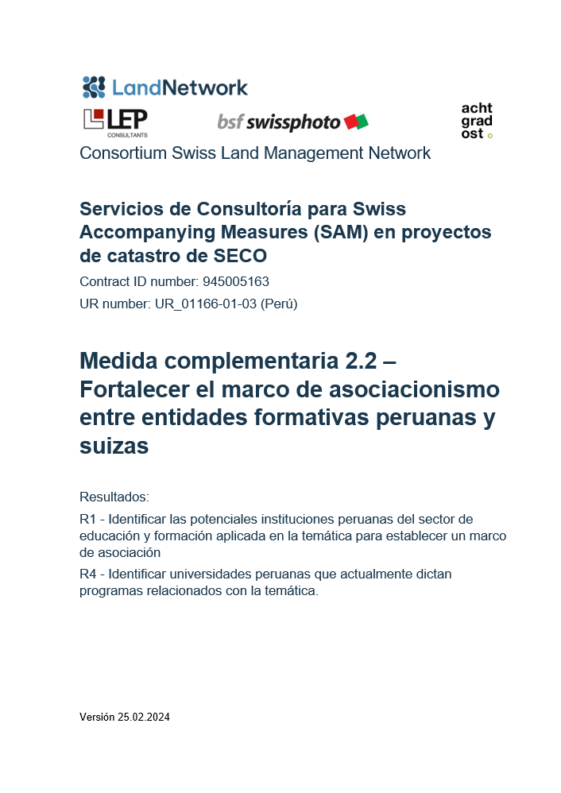
Objetivos del estudio de la M2.2.
Identificar la oferta y demanda educacional para cerrar las brechas, de acuerdo con las necesidades a nivel de catastro urbano.
Recopilar, revisar y analizar la oferta educativa en el ámbito catastral.
Evaluar la oferta y demanda de recursos humanos necesarios para cubrir las diversas etapas del catastro urbano en el Perú.
Apoyar el fortalecimiento de la oferta curricular relacionada con el catastro urbano en Perú.
Notes:
_ Identificar la oferta y demanda educacional en el ámbito catastral
- Revisar el estado de la oferta educativa en el ámbito catastral, así como la oferta y demanda relacionada a los recursos humanos, para cubrir las diversas etapas del catastro.
Por último, también estudiamos un poco la oferta curricular.
-

Slide 7
Sistema Catastral en Suiza – 3 Pilares
Catastro de Tierras (desde 1912)
Registro de la Propiedad Inmueble (desde 1912)
Catastro de Restricciones de Derecho Público sobre la Propiedad (desde 2014)
El sistema catastral suizo se caracteriza por una colaboración y cooperación funcional entre el gobierno federal, los cantones y los municipios, así como entre el sector público y el sector privado.
Notes:
Pero antes de incertarnos en Perú, decidimos darle una mirada al sistema de eudcacion del catastro en Suiza.
Lo más resaltabte

Slide 8
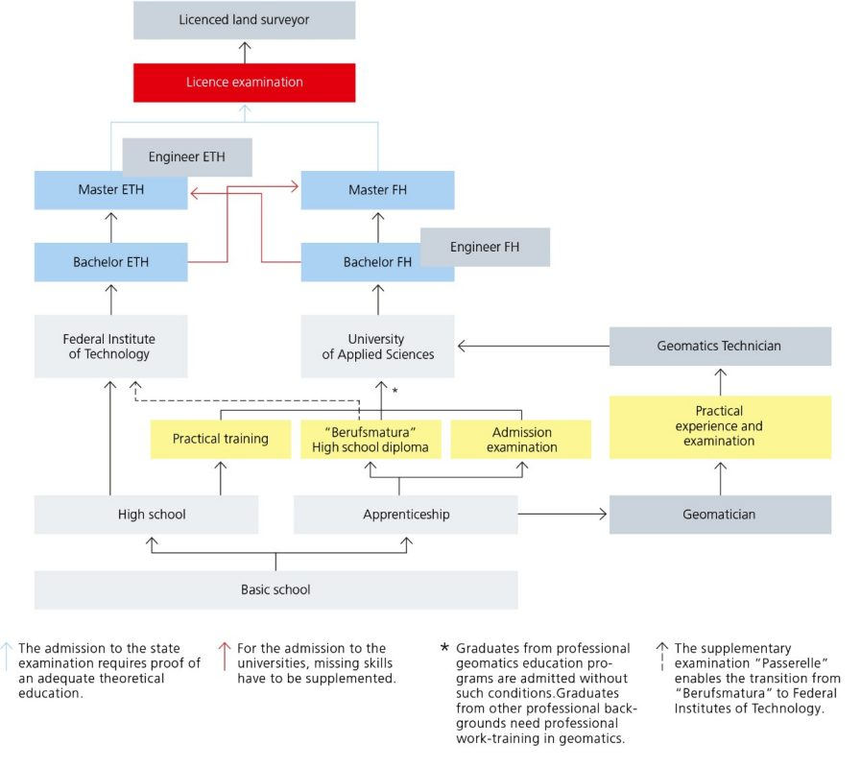
Educación superior relacionado al catastro en Suiza
4. Geomensor licenciado (patente)
3. Formación universitaria como B.Sc / M.Sc en Geomática o Ingeniería Espacial
2. Formación técnica superior como Técnico Geomático
1. Formación profesional básica como Geomático
Las profesiones relacionadas con la topografía catastral pertenecen al campo de la Geomática, para el que existen varias opciones para obtener las cualificaciones necesarias.

Slide 9
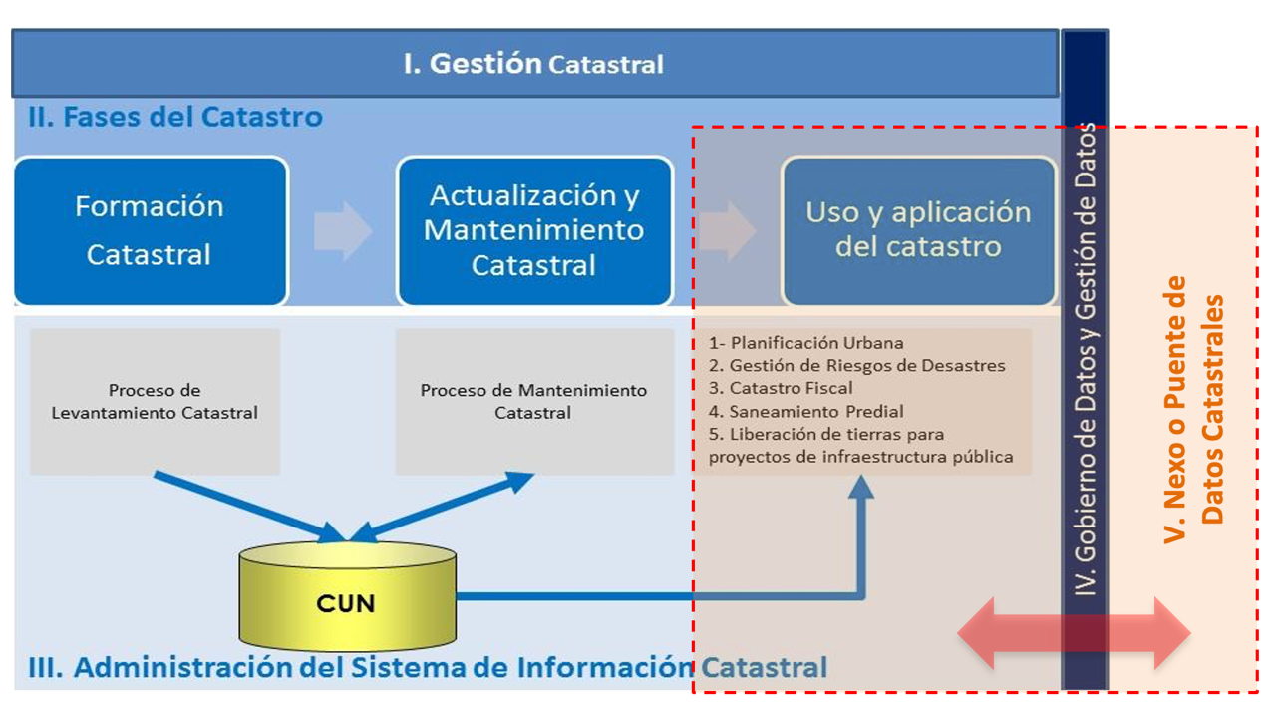
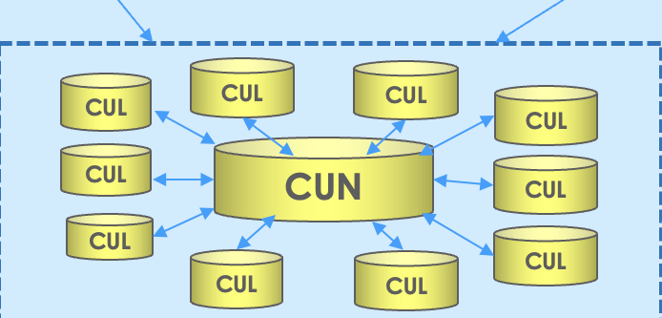
Campos de Acción del catastro en Perú
IIA
IIB
IIC

Slide 10
Inventario de instituciones peruanas en catastro
Para la identificación de la oferta educativa en el Perú se realizó un inventario considerando cuatro categorías institucionales de formación:
Formación Técnica Superior
Formación Universitaria Pregrado
Formación Universitaria Posgrado
Formación Superior Complementaria

Slide 11
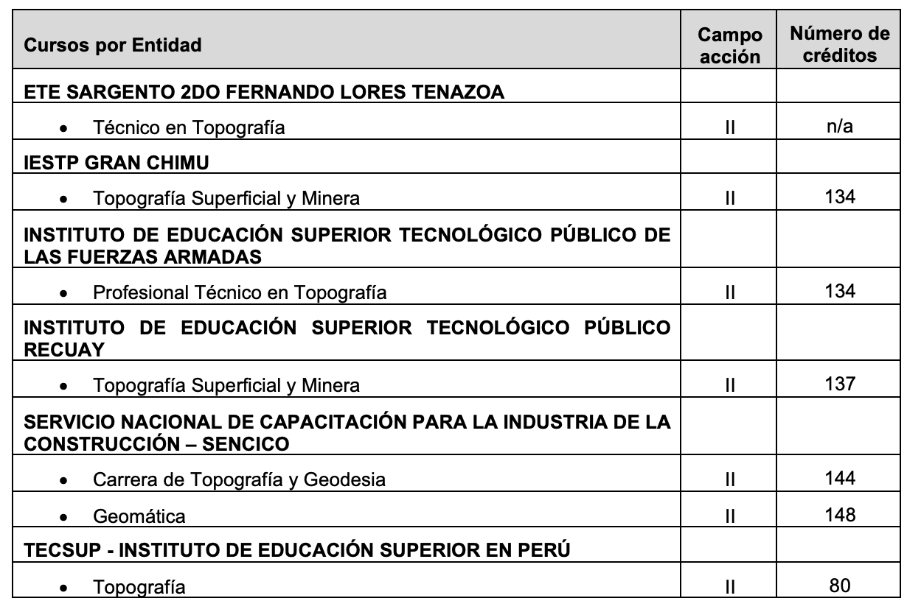
Inventario - Formación Técnica Superior
Existen 6 instituciones, de las cuales 3 son privadas y 3 públicas.
Predominantemente actúan en el campo de la Topografía – Fase IIA (Formación Catastral: Proceso de levantamiento catastral)
La certificación otorgada es el Título de Técnico en Topografía o Geomática.
No existe un currículo estandarizado y actualizado para aquellos que optan por la carrera técnica con orientación catastral

Slide 12
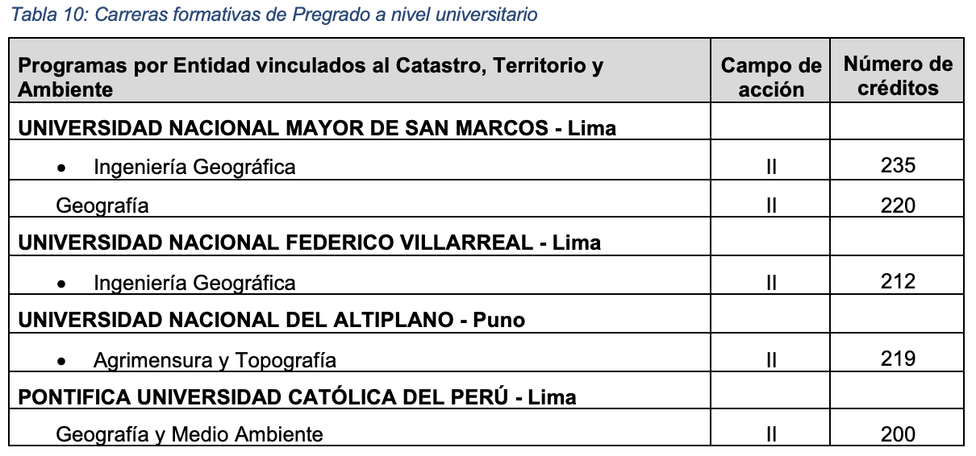
Inventario - Formación Universitaria Pregrado
Existen 4 universidades (UNMSM, UNFV, UNA y PUCP) con 5 programas relacionados a la educación catastral.
De estos 3 programas, los más conectados son los relacionados a las carreras de pregrado de Ingeniería Geográfica y Agrimensura, con cursos especializados en la producción de información topográfica, catastral y territorial.
Los estudios se centran en el campo de acción II (Fases del catastro: Formación Catastral: Levantamiento, Mantenimiento, Uso y aplicación).
Los programas incluyen también estudios sobre la gestión y planificación del territorio, que los vincula con carreras de planificación y urbanismo.

Slide 13
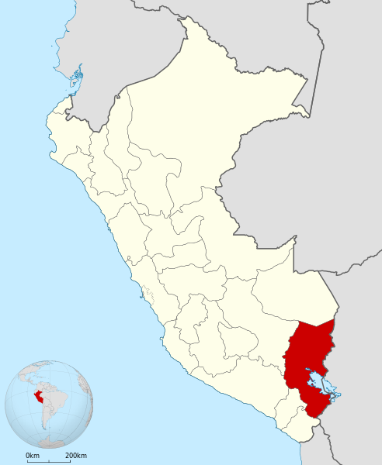
Inventario – INGENIERÍA GEOGRÁFICA
Existen 2 en Lima y 1 en Puno
Alta competencia para ingresar y pocas vacantes disponibles.
Sólo un porcentaje se especializará en el catastro urbano.
Un porcentaje menor se desplazará fuera de Lima para trabajar en oficinas municipales del catastro urbano.
Desbalance de género en estudiantes y profesionales dedicados al catastro
 | UNMSM (FIGMMG) (1980) LIMA | UNFV (FIGAE) (1979) LIMA | Universidad Nacional del Altiplano (UNA) – EPITA, PUNO
Título | Bachiller en Ingeniería Geográfica. Título: Ingeniero Geógrafo | Bachiller de Ingeniero Geógrafo. Título: Ingeniero Geógrafo. | Bachiller de Topografía y Agrimensura Título: Ingeniero Topógrafo y Agrimensor
Duración | 10 semestres – 5 años – (Catastro y Saneamiento Físico Legal – VIII Semestre) | 10 semestres – 5 años (Catastro – VII Semestre) | 10 semestres – 5 años (Catastro Rural y Urbano – VII Semestre)
Especialidades | Saneamiento físico legal y organización del territorio Geomática y ordenamiento territorial y ambiental Fotogrametría Geodesia Cartografía Levantamiento Catastral Planificación Regional Sistemas de Información Geográfica Demarcación Territorial + | Ingeniería del territorio Levantamiento, Valuación y Mantenimiento del Catastro urbano, rural, forestal, minero y de servicios Modelamiento del espacio geográfico Técnicas Topográficas Geodésicas Procesamiento de imágenes de satélite y fotointerpretación + | Levantamientos topográficos Proceso de datos con diferentes softwares Estudios y levantamientos catastrales urbanos, rurales, mineros, foréstales Densificación de redes geodésicas Generación de puntos de control mediante satélites geodésicos. +

Slide 14
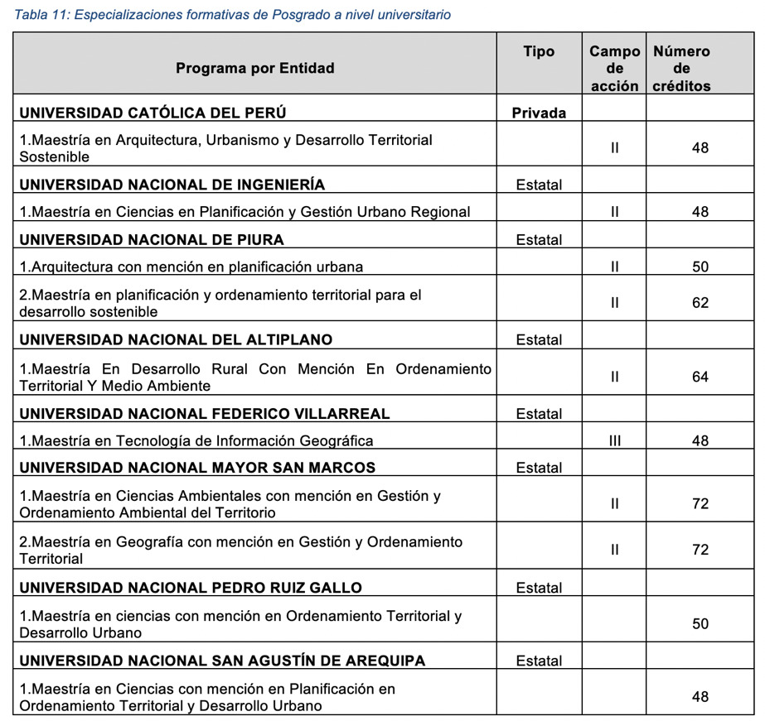
Inventario - Formación Universitaria Posgrado
Se tiene ocho universidades: 1 privada y 7 públicas
Las Maestrías enfocan en el desarrollo y la planificación del territorio
Se tiene 5 programas vinculados a la planificación y el desarrollo urbano; 4 al desarrollo territorial; y 1 en tecnologías de Información Geográfica (UNFV).
De estas, 9 están directamente relacionadas con el campo de acción del Uso y Aplicación del Catastro en la Planificación Territorial y Urbana, mientras que una de ellas se centra en la Administración del Sistema de Información Catastral

Slide 15
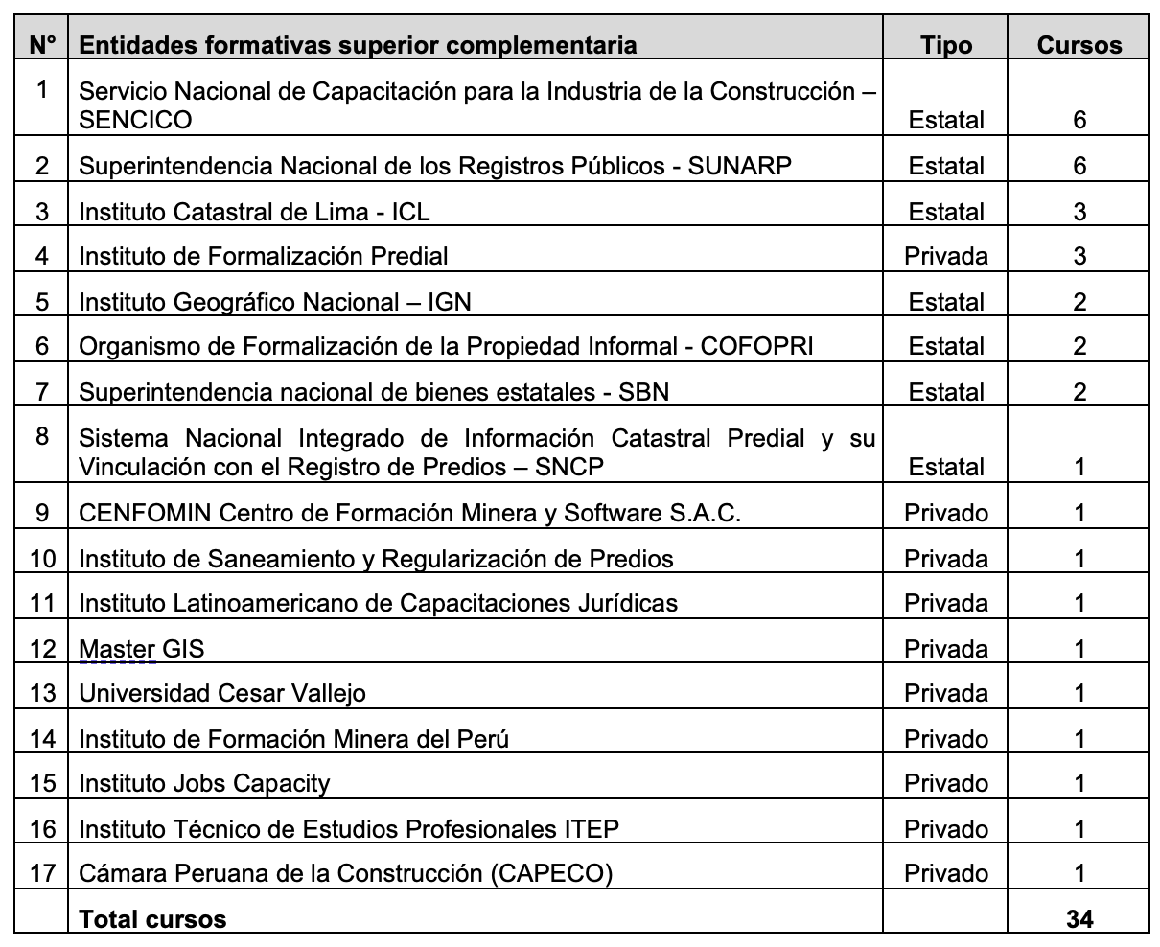
Inventario – Formación Superior Complementaria
Existen 17 entidades, de las cuales 7 son estatales y 10 son privadas.
Estas instituciones ofrecen un total de 34 programas relacionados con la temática catastral.
Cursos diseñados para técnicos y profesionales que ya trabajan en áreas como catastro, saneamiento predial, planificación territorial y gestión de riesgos.
Los participantes buscan mejorar sus habilidades y obtener certificaciones que les permitan avanzar en sus carreras, en el sector público o privado.
El Instituto Geográfico Nacional (N° 5) ofrece un Diplomado en Catastro y otro en Geomática.

Slide 16
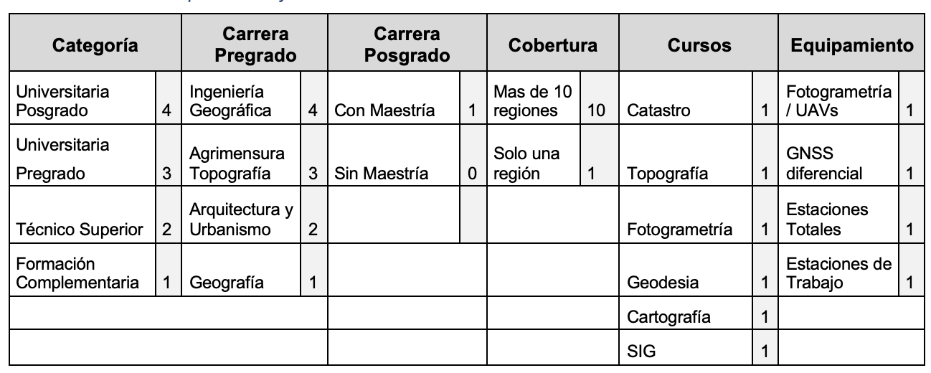
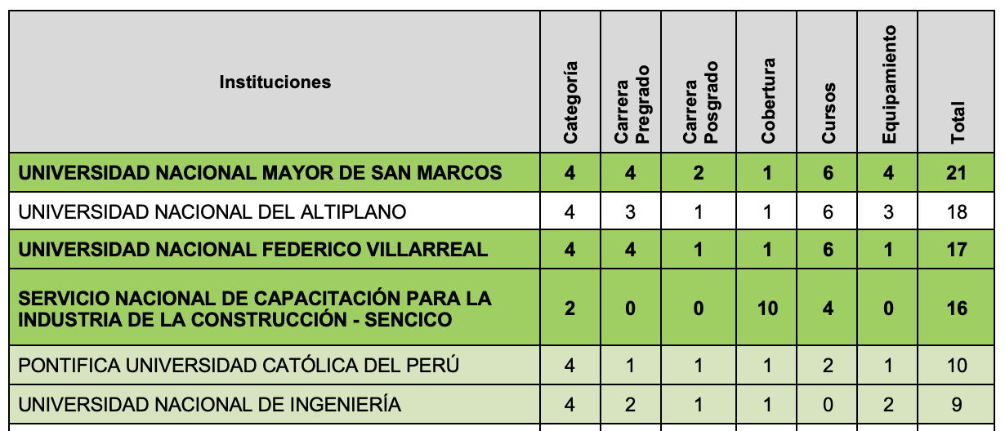
Criterios de Priorización y selección
Dentro de cada criterio se ha establecido una puntuación en base a una valoración de variables y dependiendo de la relevancia de cada campo, considerando:
Categoría de institución
Carreras de pregrado que imparten
Carreras de posgrado que imparten
Cobertura a nivel del territorio nacional
Curso de su malla curricular
Equipamiento con que cuentan
Selección de lista corta, mediante la aplicación de ciertos criterios y valuaciones. Se recomienda:
Universidad Nacional Mayor de San Marcos
Universidad Nacional Federico Villarreal
SENCICO

Slide 17
Conclusiones y Recomendaciones
Existencia de oferta educativa de calidad, pero reducida, limitada, fragmentada, dispersa, no innovadora y desconectada con la demanda y necesidades del país
Sólo 3 universidades nacionales (2 en Lima y una en Puno) enseñan las carreras de Ingeniería Geográfica y Agrimensura y sus vacantes son limitadas.
Reducido número de estudiantes y profesionales graduados y enfocados en temas catastrales genera desbalance para cubrir las necesidades del país considerando los campos de acción del catastro
Por ello, hay cinco elementos identificados que deberían abordarse:
el acceso a la educación catastral a nivel superior;
la formación integral catastral (incluye el proceso formativo, el desempeño de los docentes y la gestión y soporte institucional);
la gobernanza del sistema educativo catastral (calidad y fomento de la excelencia);
los recursos para la mejora de la calidad y desarrollo de la investigación e innovación en el catastro
la interacción entre la academia, los hacedores de datos y los usuarios institucionales claves.

Slide 18
El Asociacionismo con estas instituciones busca:
Apoyar y fortalecer el capital humano relacionado al catastro.
Aumentar la oferta educativa existente a nivel técnico, pre-grado, posgrado y formación complementaria.
Satisfacer progresivamente la demanda en la educación de los campos de acción del catastro.
Apoyar la armonización y coherencia de los programas de estudio.
Buscar la calidad en la educación catastral.
Apoyar la excelencia en el cuerpo docente.
Incrementar la innovación y tecnología en la educación catastral.
Promover las prácticas pre-profesionales e incursión en el mercado laboral.
Apoyar al desarrollo humano, social y económico del país.

Slide 19
Avances y próximos pasos
La Universidad de Ciencias Aplicadas del Noroeste de Suiza (FHNW), mediante el Instituto Geomático, liderado por el Prof. Dante Salvini, apoyará el asociacionismo a través del consorcio SAM.
Se han realizado reuniones iniciales con instituciones peruanas priorizadas - Universidad Nacional Mayor de San Marcos (UNMSM), Universidad Nacional Federico Villareal (UNFV) y SENCICO -, los cuales manifestación interés de comenzar el proceso.
Se han tenido también presentaciones en Perú entre las tres instituciones peruanas y la Universidad de Ciencias Aplicadas del Noroeste de Suiza (FHNW) y se han iniciado conversaciones para elaborar un marco de cooperación definido entre instituciones (Memorándum de Entendimiento/MoU).
En Lima, se han llevado a cabo sesiones de trabajo y talleres presenciales en abril, incluyendo al Prof. Dante Salvini (FHNW), y representantes de cada una de las instituciones peruanas, para identificar acciones específicas de cooperación.
Se busca formalizar los acuerdos de cooperación donde sea posible definir siguientes pasos.
Considerando la relevancia académica y prestigio (inter)nacional de la PUCP y la UNI, se continuará explorando opciones de asociacionismo en una segunda fase.

Slide 20
GRACIAS
«Consulting Services for Swiss Accompanying Measures (SAM) in SECO Cadastre Projects»
Presentación Medida complementaria 2.2 –
Fortalecer el marco de asociacionismo entre entidades educativas peruanas y suizas
SLM Swiss Land Management Foundation
Notes:
Buen día a todos y a todas, mi nombre es R.P., soy arquitecta y urbanista y especialista en catastro y en administración de tierras. Formo parte del equipo de consultores SAM y en esta ocasión deseo compartir los resultados del estudio preliminar sobre fortalecimiento del Asociacionismo entre entidades educativas de Suiza y Perú.

Slide 21
Contenido
Medidas Complementarias SAM: Medida 2.2 Resultados R1 y R4
Objetivos del estudio
Una mirada a Suiza
Sistema Catastral en Suiza
Educación superior relacionada al catastro en Suiza
Una mirada a Perú
Campos de Acción del Catastro
Inventario de instituciones peruanas con programas relacionados al catastro
Criterios de priorización y selección de lista corta
Conclusiones y Recomendaciones
Avances y próximos pasos
Notes:
Por ello, vamos a compartir los resultados R1 y R4 de la medida 2.2.

